Slide 1
Week 15 Q&A
簡廷因 Ting-Ying Chien
2015.12.28

Slide 2
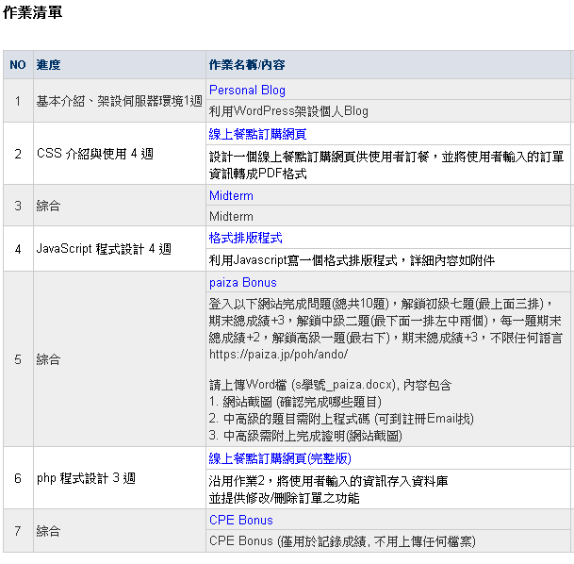
Q1 : CPE Bonus
統計2015-10-06, 2015-12-22
對一題期末+5

Slide 3
Q2 : Homework 4
繳交方式
上傳到portal
s學號_HW4.zip 或 s學號_HW4.rar
s學號_HW4.html (原s學號_HW2.html)
s學號_HW4.php (原s學號_HW2.php)
s學號_HW4.css(原s學號_HW2.css)
s學號_HW4_admin.html
s學號_HW4_list.php
s學號_HW4_modify.php (產生修改表單頁面)
s學號_HW4_modifydb.php (回存修改表單至資料庫)
s學號_HW4_delete.php
s學號_HW4.sql (database schema)
檔名未依格式扣10%

Slide 4
Q3 :期末問卷
2015/12/21 ~ 2016/01/03

